Slide 1
IAC(CT) RENEWAL
2021
세포병리사회 국제부

Slide 2
세포병리사회 홈페이지 로그인
학회소식
IAC 갱신 신고 안내
개인별 갱신년도 안내
IAC 홈페이지 IAC 자격 갱신 양식 다운로드
홈페이지 마이페이지 평점이수현황에서 4년치 평점이수내역 확인.
IAC 자격 갱신 양식에 맞게 작성
centraloffice@cytology-iac.org 로 첨부파일 하시어 메일전송
IAC 홈페이지내 신용카드 결제
IAC 갱신 신고 안내

Slide 3
IAC 자격 갱신 양식 다운로드 및 작성
클릭하여 갱신양식을 다운로드 합니다.

Slide 4
2. IAC 작성 방법
본인이름 : Hong gil-dong
주소: 세부주소부터 넓은범위순으로 입력
국가: Republic of KOREA
이메일
1
1
Category 1(최대100점) :경력사항으로
정규직= 25점/년 → 4년 = 100점
파트타임= 15점/년 → 4년 = 60점
Category 2(최대140점) : 교육관련 활동
- 단기심화과정(8점): Deepening course
- 월례집담회(4점): Local meeting
- 대한세포병리학회(8점): National congress
- 세포연수교육(10점): Tutorial cytology
(기타 궁금한 사항은 문의사항에 올려주세요)
Category 3(최대60점) : 세포연수 강의 (강의당 4점)
Category 4(최대80점) : 책, 논문 발행(1건당 40점)
Category 5(최대40점) : 세포 연구 등의 경력이 있는 경우 입력합니다.
자세한 내역 입력은 ‘6번, 7번’ 슬라이드에서 시행
다음페이지에 상세설명

Slide 5
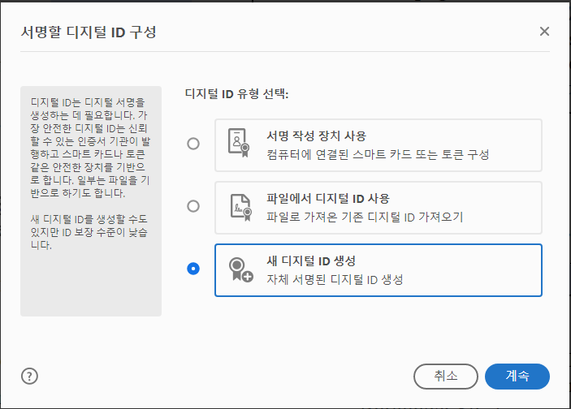
Digital signiture작성요령1
1. 서명란 클릭
2. 새 디지털 ID 생성

Slide 6
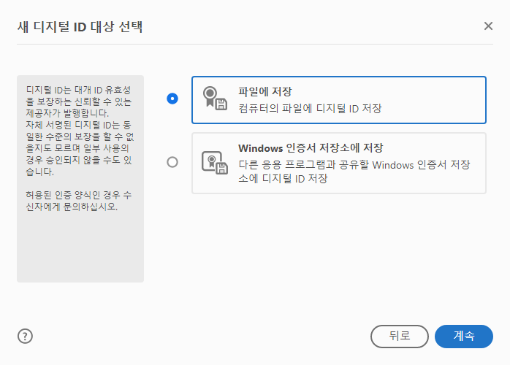
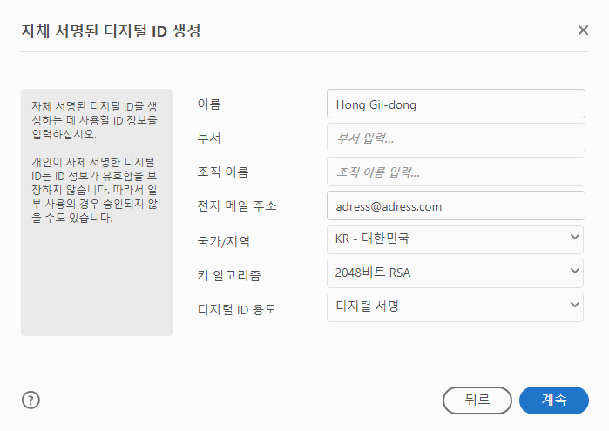
Digital signiture작성요령2
3. 파일에 저장
4. 영문이름, 메일주소 입력후 ‘계속‘ 클릭

Slide 7
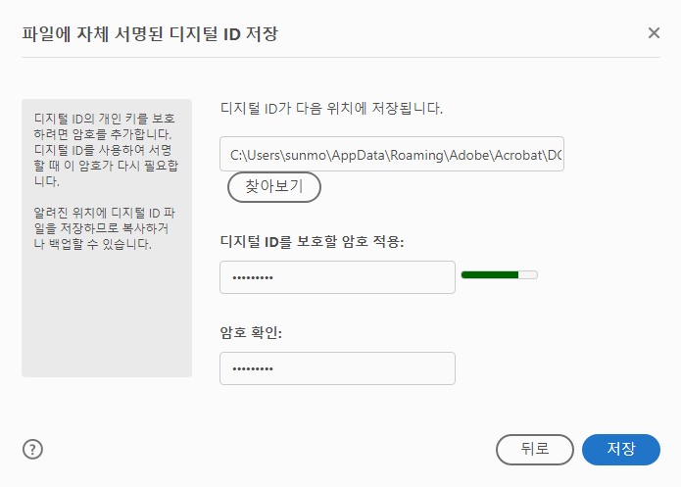
Digital signiture작성요령3
5. 디지털 ID 저장할 위치 설정,
암호설정 후 저장
6. 서명란 클릭

Slide 8
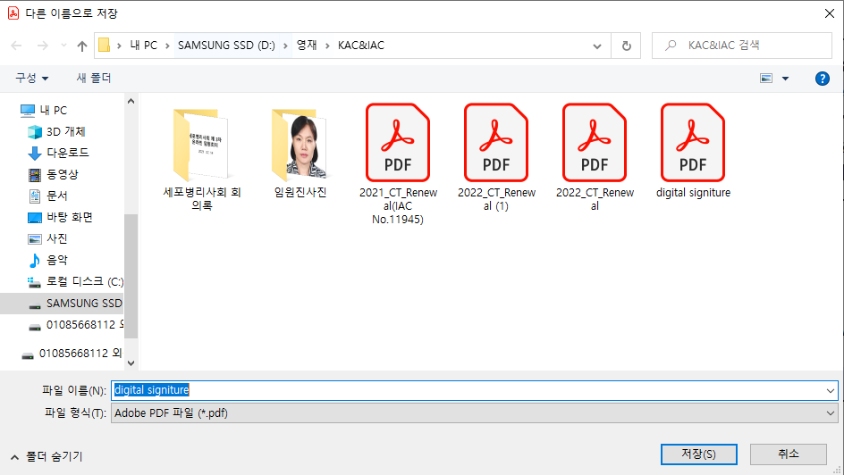
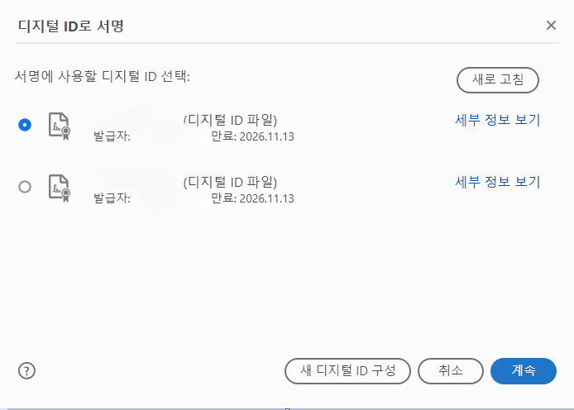
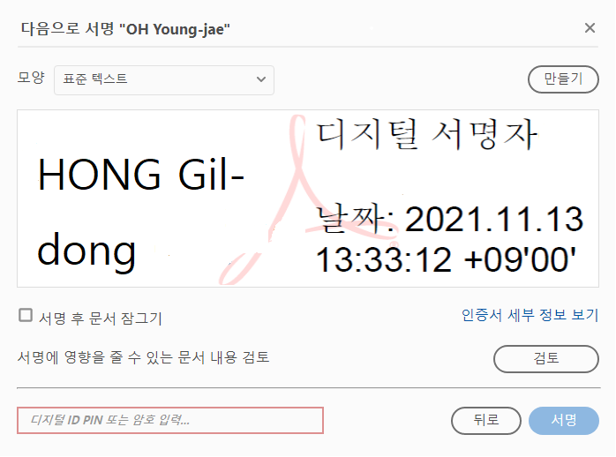
Digital signiture작성요령4
7. 선택 후 ‘계속’ 클릭
9. ‘Digital signature’로 저장
8. ‘5번’에서 설정한 암호입력 후 ‘서명‘ 클릭
10. 서명확인

Slide 9
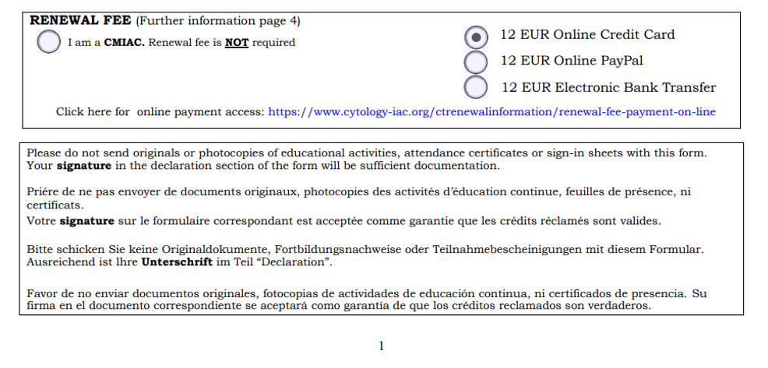
2
12유로 신용카드 선택
CMIAC인경우 체크, 신용카드 체크안함.

Slide 10
3
본인이 스크린 업무를 하는지 관리자인지 등 선택

Slide 11
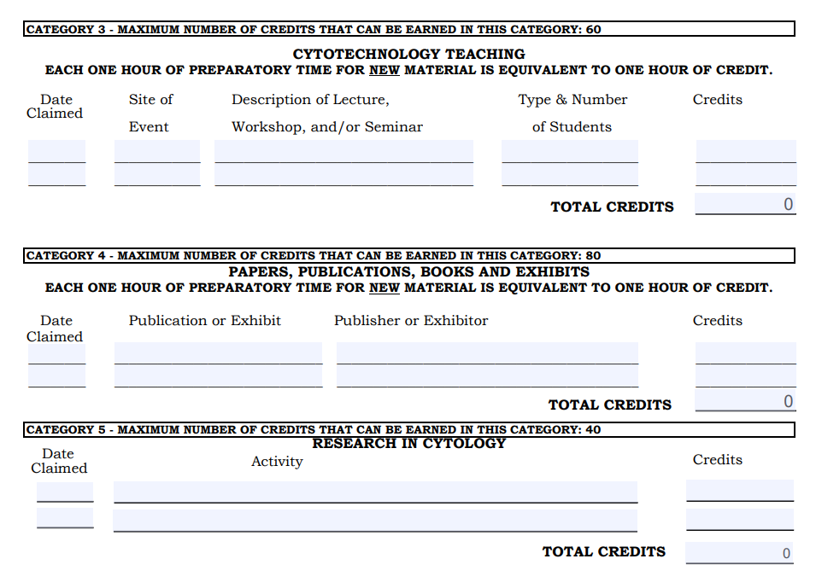
4

Slide 12
5
교육활동 추가시트로 ‘Category 2’이 부족할 때 입력가능
날짜는 숫자로만 입력 하셔도 됩니다.
ex) 2021/11.09

Slide 13
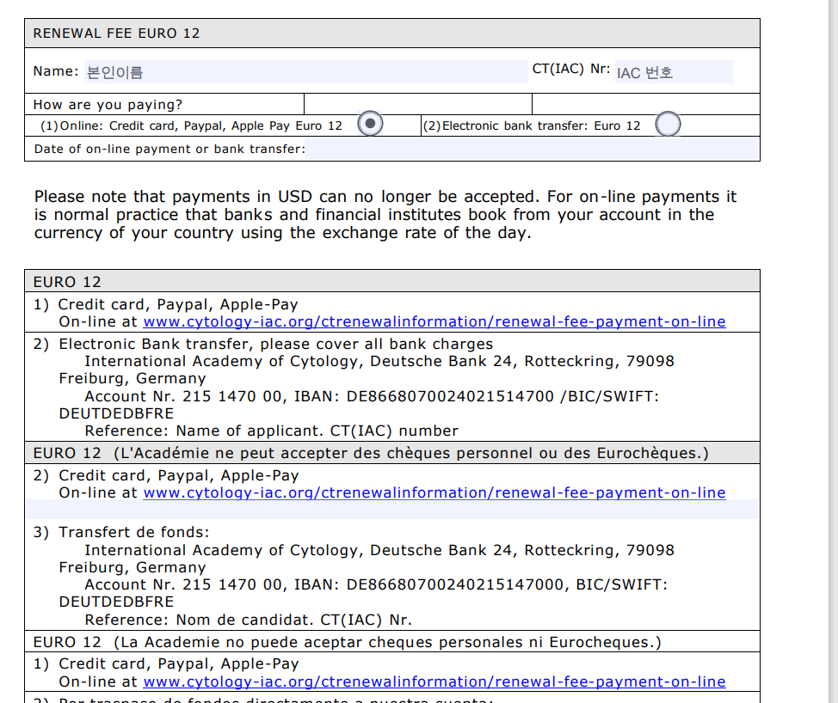
6
결제방법 중 (1) 신용카드 선택

Slide 14
3. 파일명 저장
파일명 저장:
‘2022_CT_Renewal(IAC No. IAC번호)

Slide 15
4. 메일 전송
메일 제목: CT renewal(본인 IAC번호)
내용 (작성예시):
Dear whom it may concern
I always appreciate for your effort.
I send this E-mail for CT renewal.
Please confirm the application.
Thank you
Best regards.
3) 작성한 파일 꼭!!! 첨부
4) 받는 사람주소 : ‘centraloffice@cytology-iac.org’ 로 메일전송

Slide 16
5. 신용카드 결제
1
2
클릭

Slide 17
3
4
이름은 양식에 입력한 이름과
동일하게 모두 입력한 뒤
‘Continue’ 클릭

Slide 18
5
6
카드번호
유효기간 월/년
CVC번호 입력 후
‘Pay €12.00’
클릭
모든정보 입력한 후 ‘Payment Info’ 클릭

